Slide 1
Обучение различным видам графики на примере работ Приднестровских художников.
МОУ «Днестровская средняя школа №1»
Учитель изобразительного искусства
Анистратенко Екатерина Александровна
МОУ ДО «Детская школа искусств» г.Днестровск
Преподаватель художественного отделения
I квалификационной категории
Тоницой Людмила Михайловна

Slide 2
Актуальность предмета.
Невозможно создавать качественные работы не владея техниками, приемами графики и законами композиции.

Slide 3
Графика.
Графика - это искусство, основой которого является рисунок, где линия, пятно и светотень являются основными изобразительными средствами.
В силу доступности материально-изобразительных средств, быстроты выполнения, ясности изобразительного языка, произведения графики получили массовое распространение.
К станковой относят такие графические произведения, которые выполняются на отдельных листах бумаги.

Slide 4
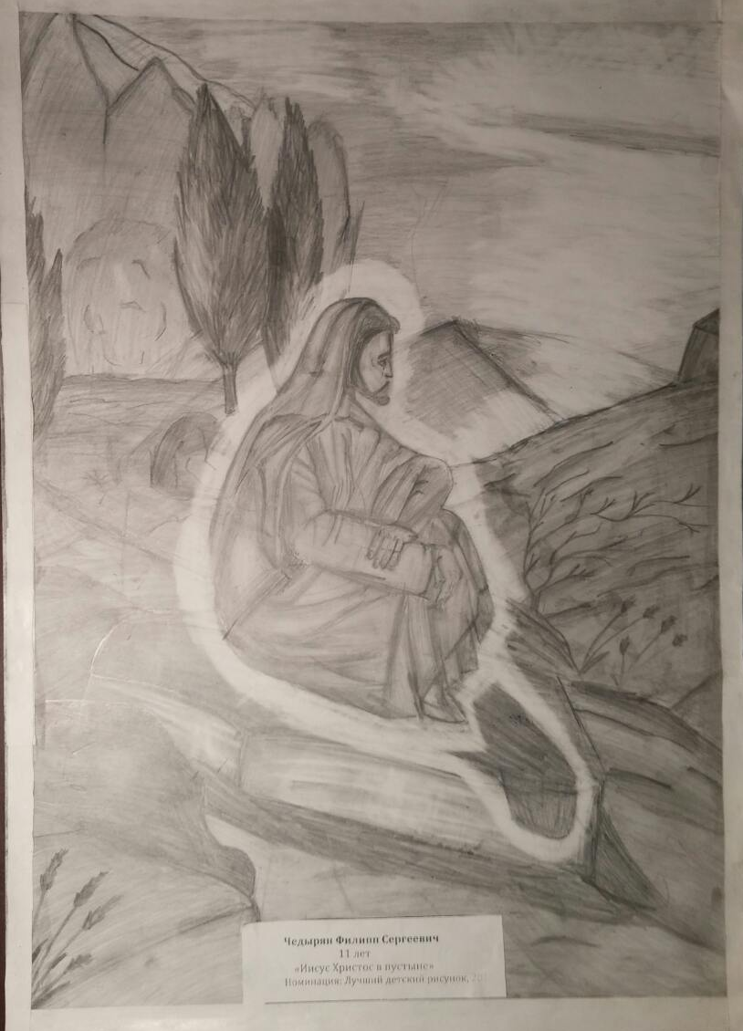
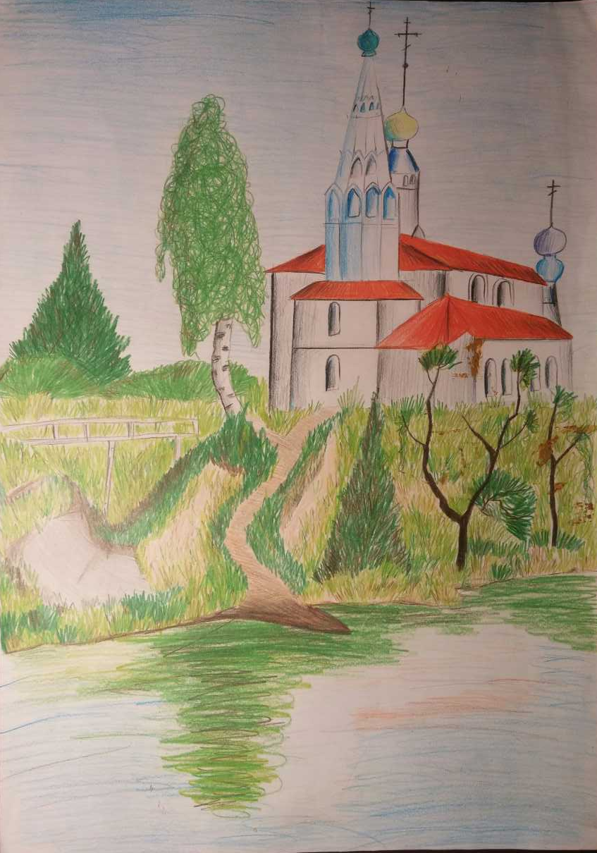
Рисунки учащихся графитным карандашом и цветными карандашами.

Slide 5
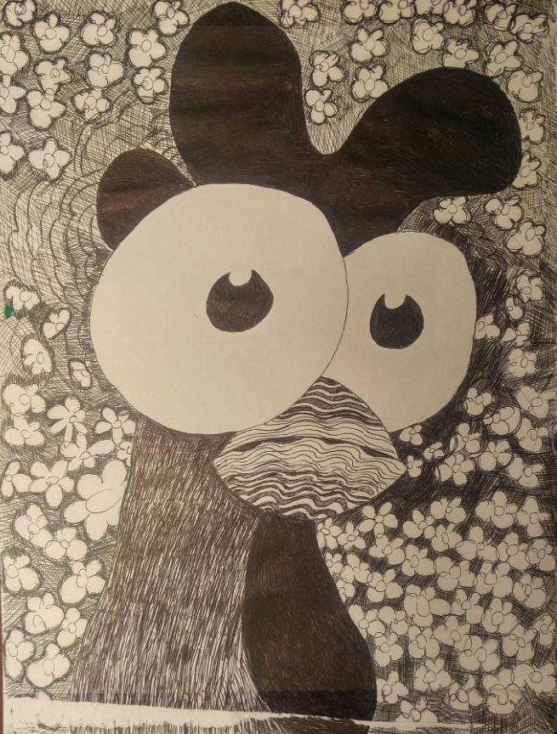
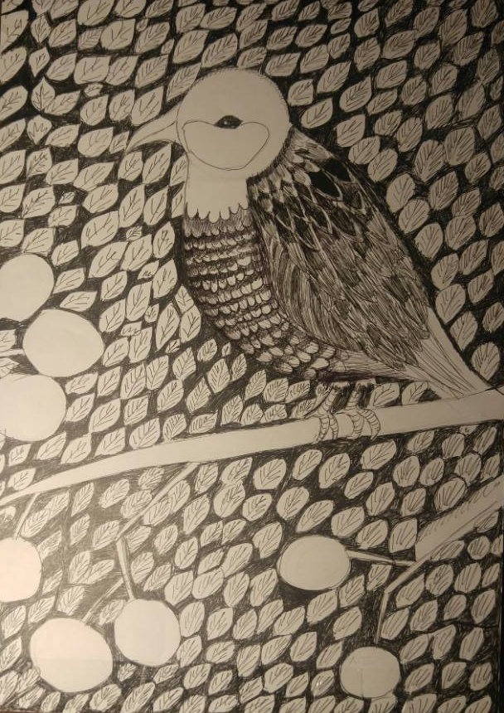
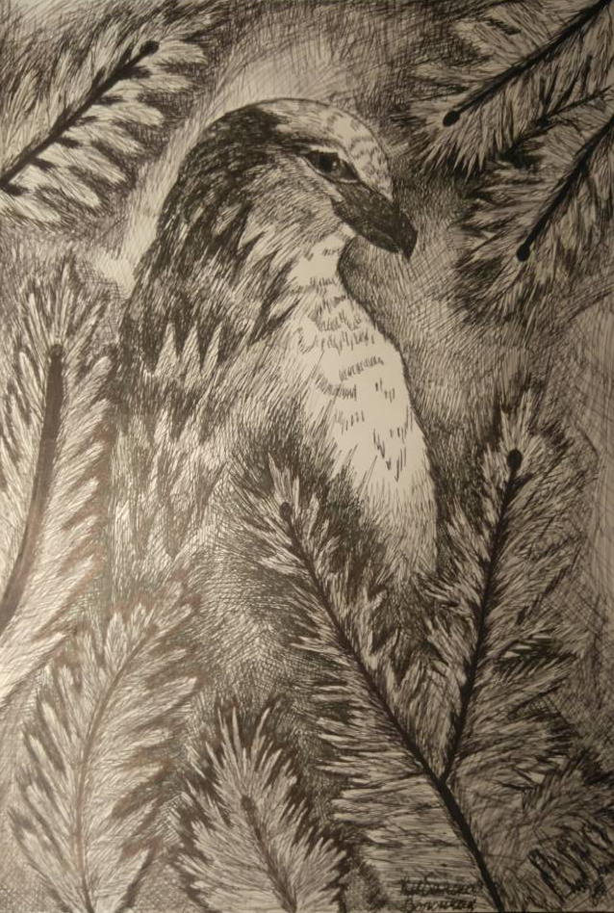
Работы учащихся гелевой ручкой:

Slide 6
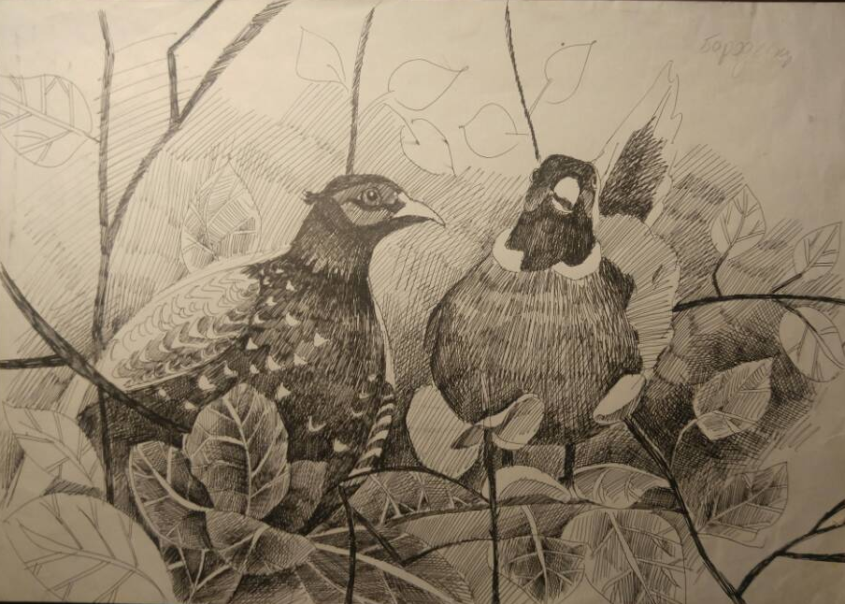

Slide 7
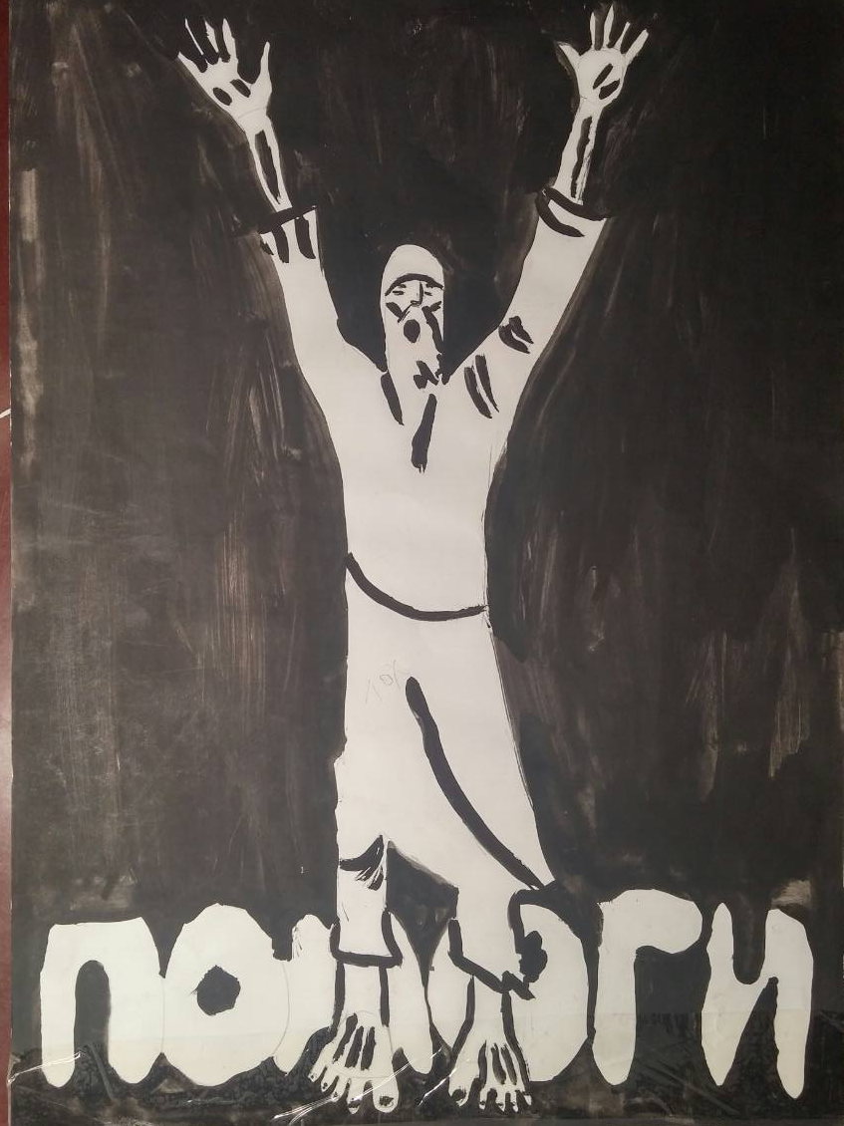
Силуэт кистью.

Slide 8
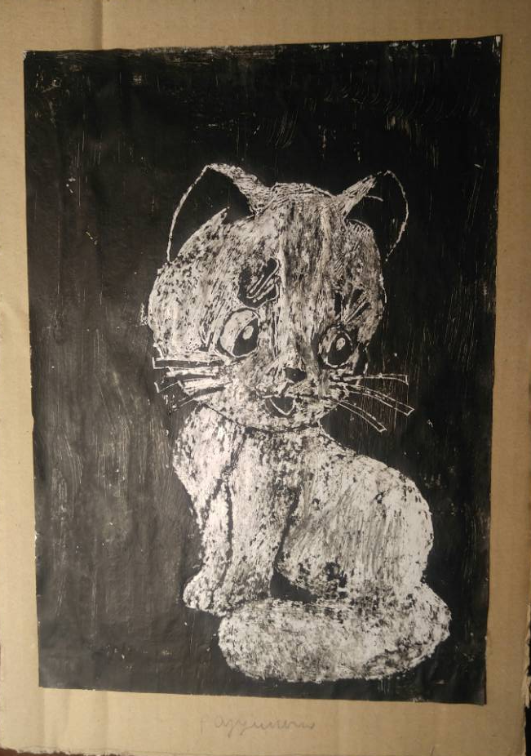
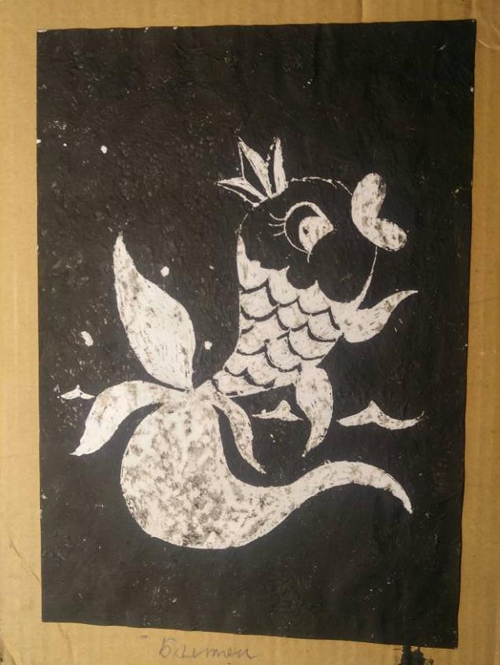
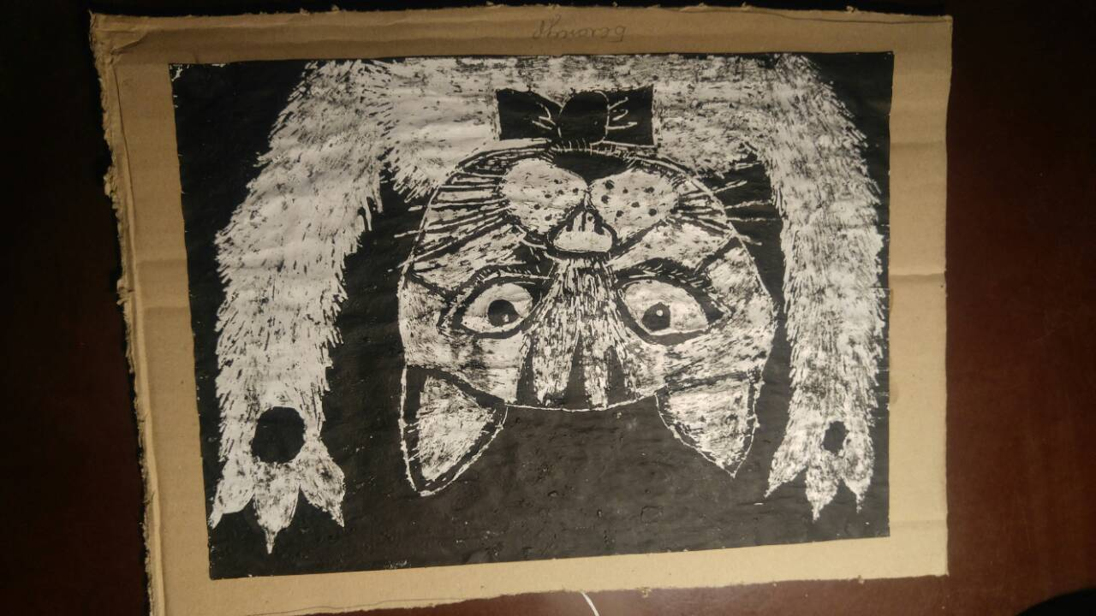
Работы учащихся в технике граттаж:

Slide 9
Книжная графика.
Книжная графика решает задачи оформления литературного произведения, его объяснения и дополнения наглядно зримыми образами в виде иллюстраций и декоративных элементов и шрифта.

Slide 10
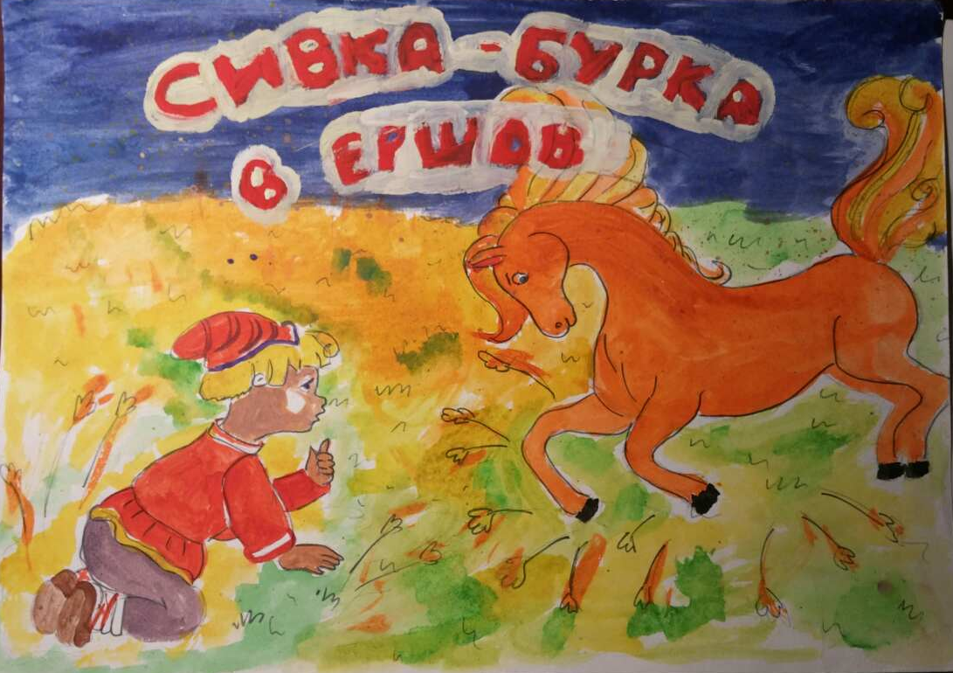
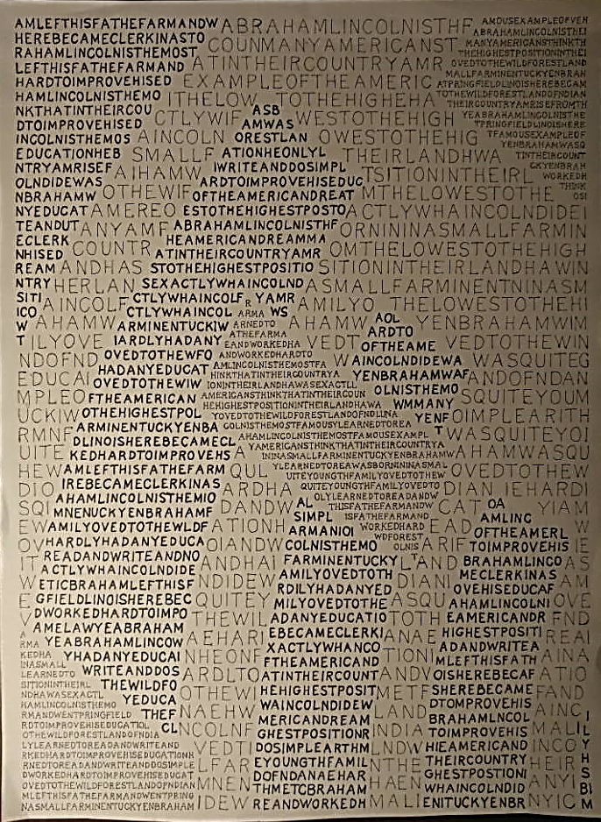
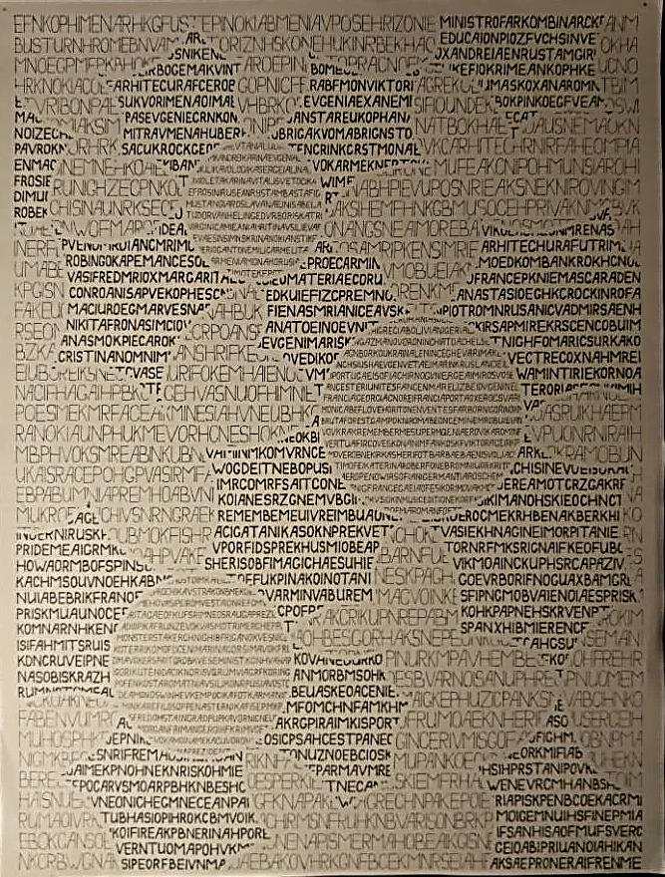
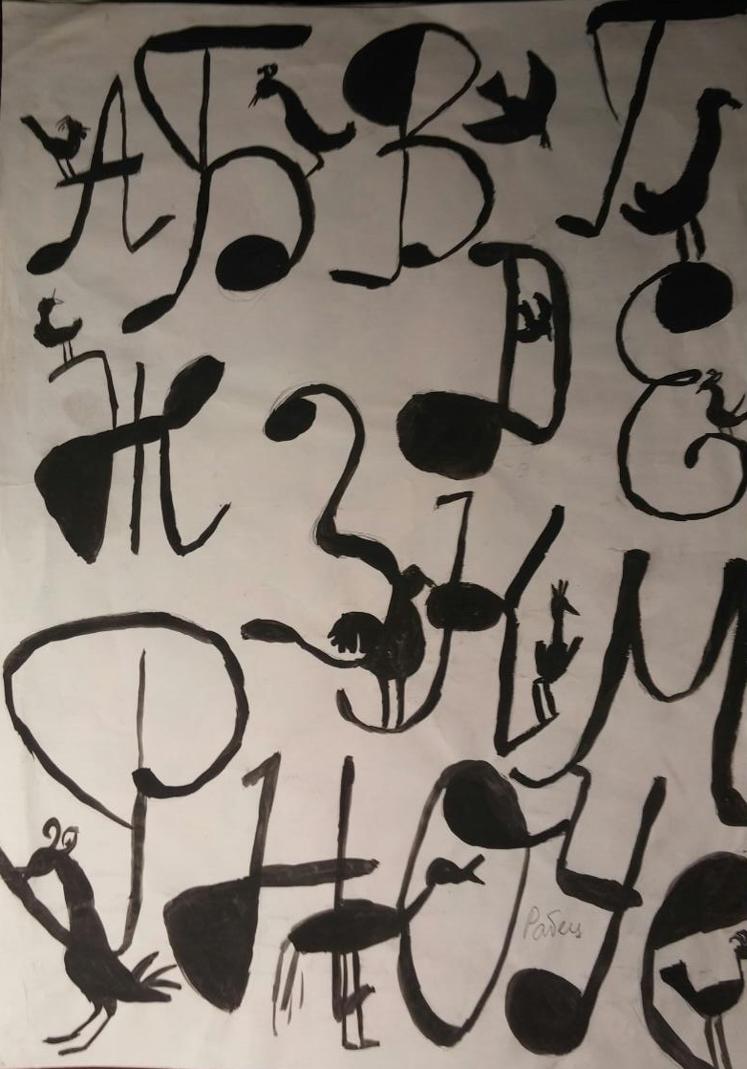
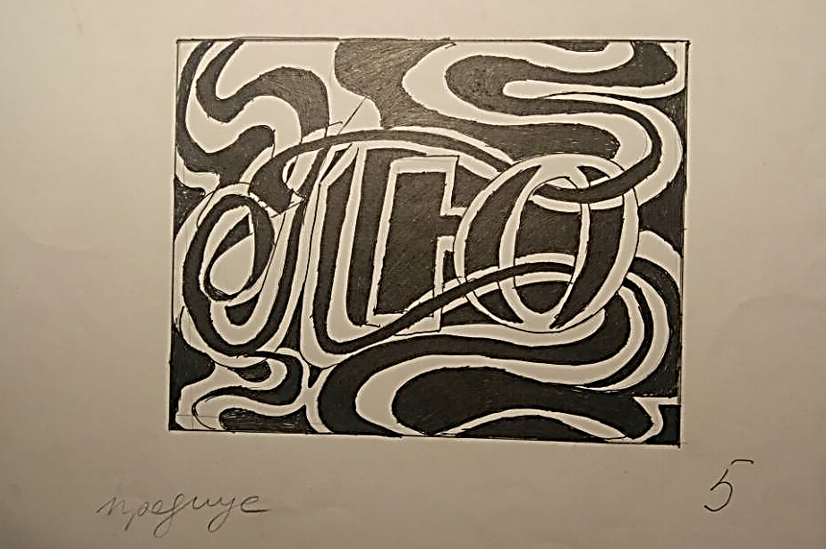
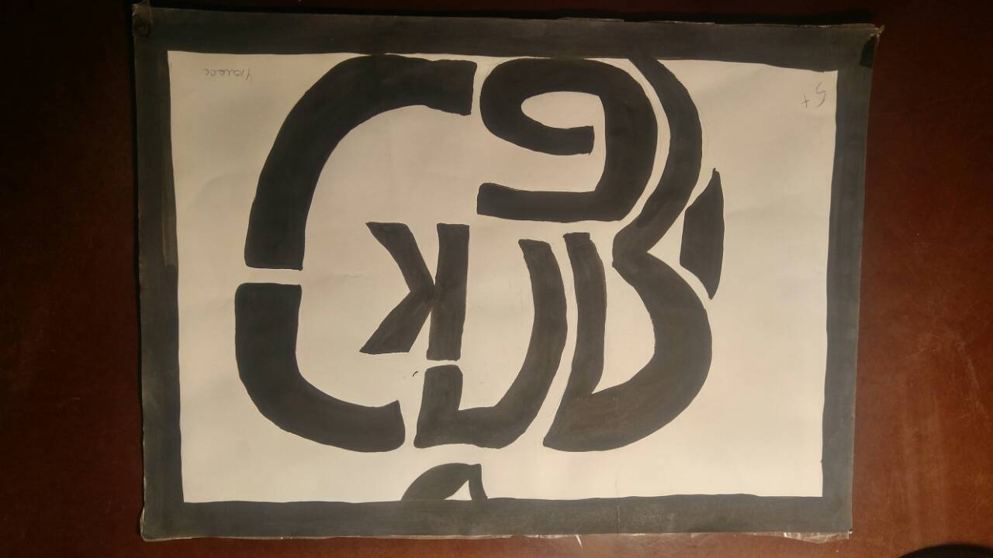
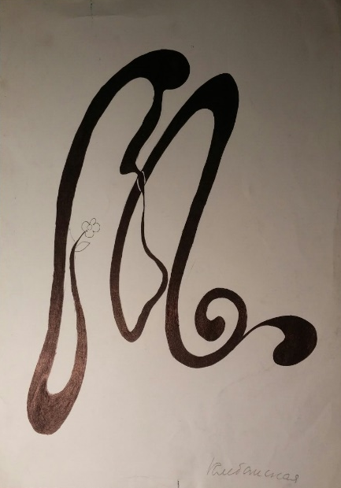
Книжная графика. Работы учащихся.

Slide 11
Плакат.
Плакат – это художественное средство агитации народа. Его цель состоит в том, чтобы привлечь внимание широкого круга людей к тому или иному событию, своевременно убедить население страны в необходимости принять активное участие в каком-то очень важном деле.

Slide 12
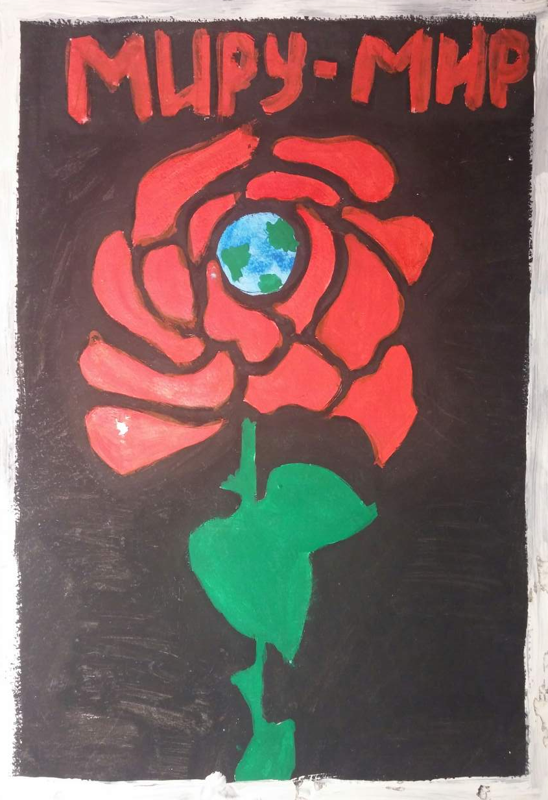
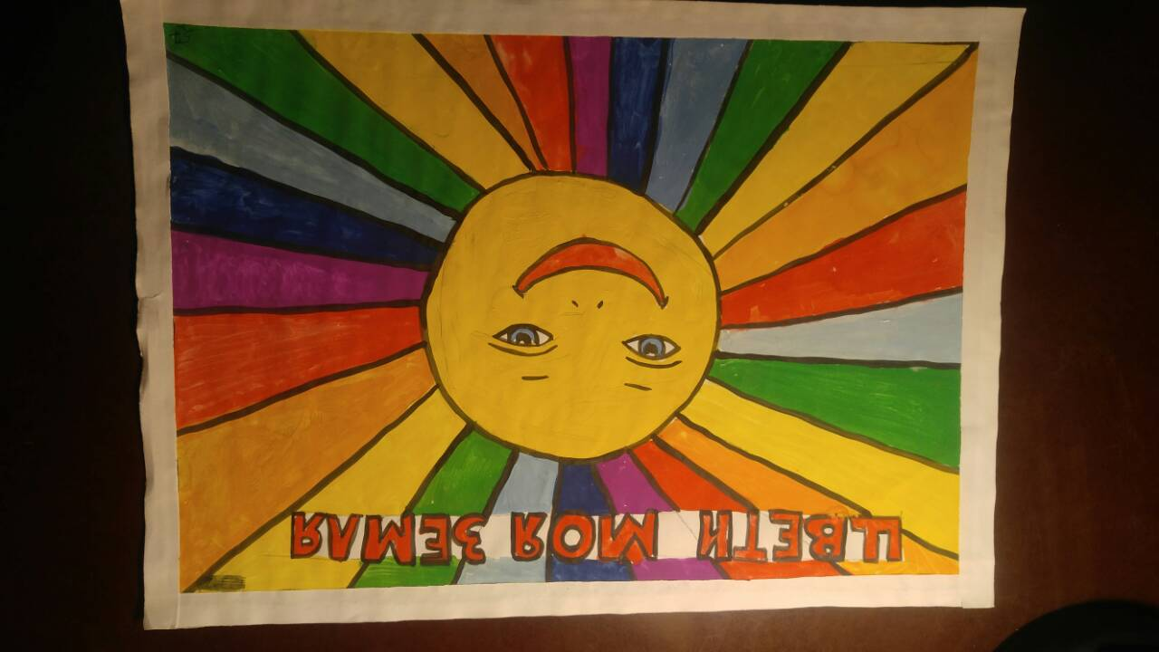
Плакаты учащихся.

Slide 13
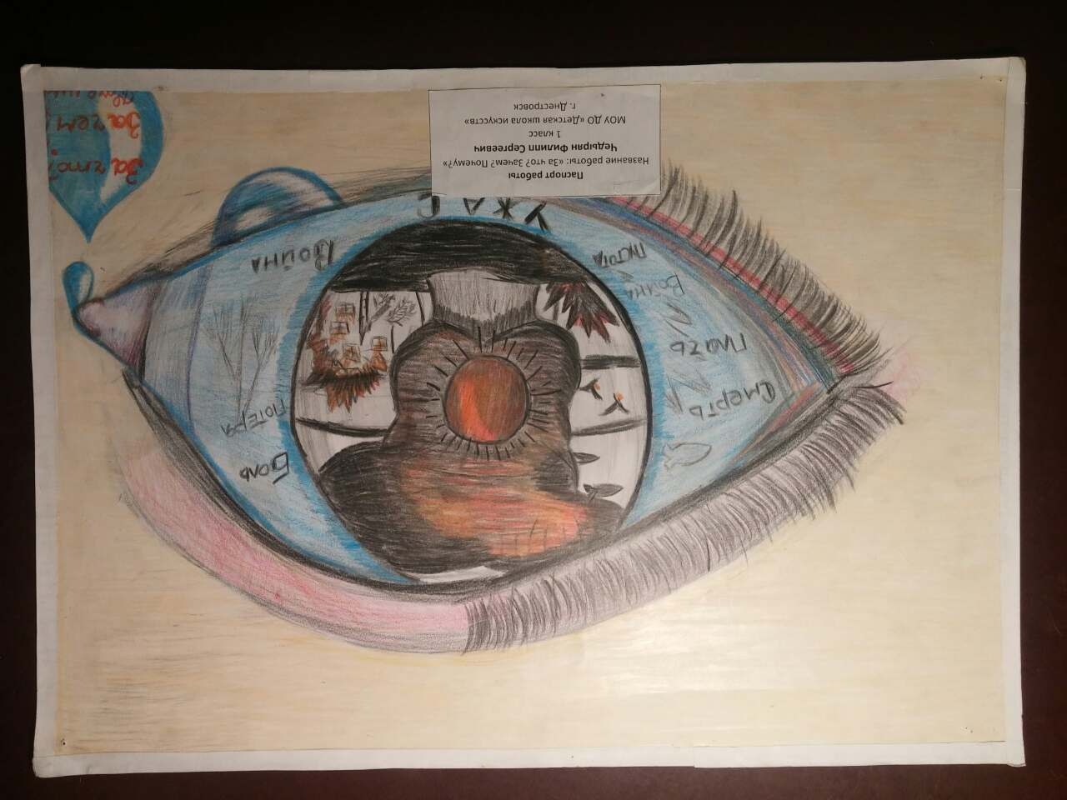
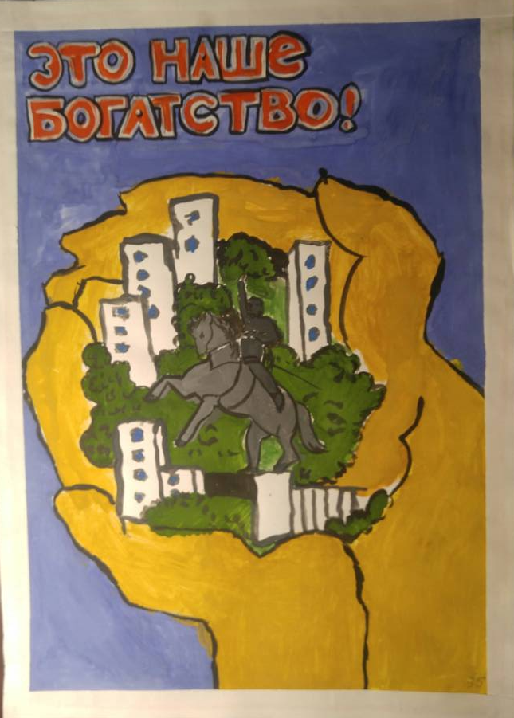
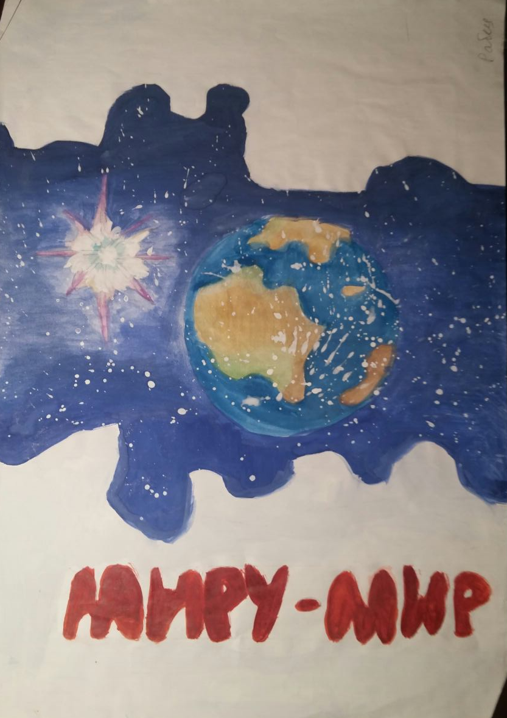
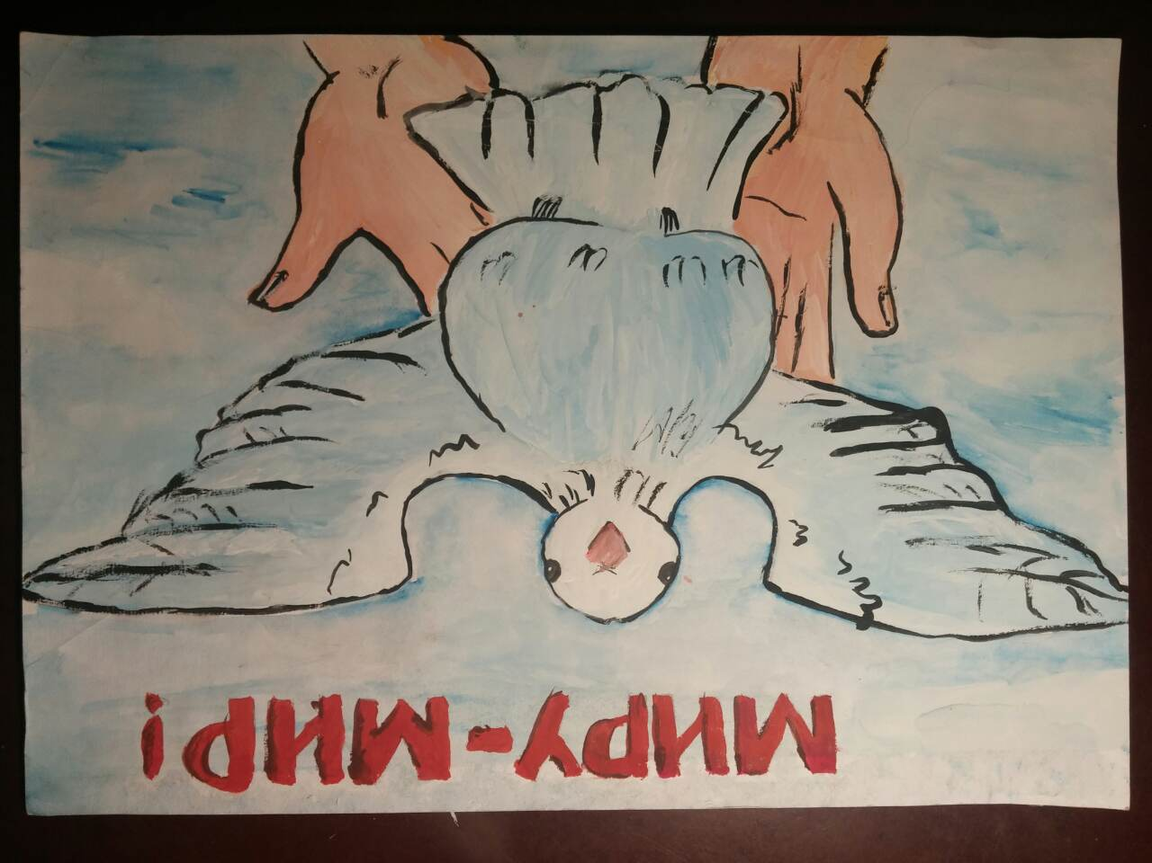

Slide 14
Промышленная графика ставит своей целью рекомендовать товар, выявить его содержание и назначение, украсить упаковку товара: афиши, этикетки, поздравительные открытки, реклама.

Slide 15
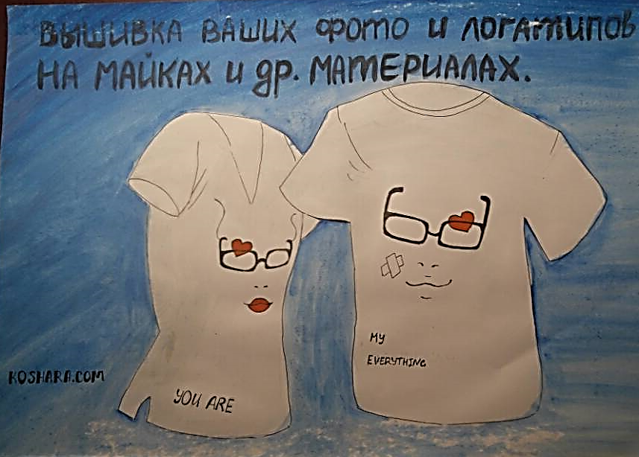
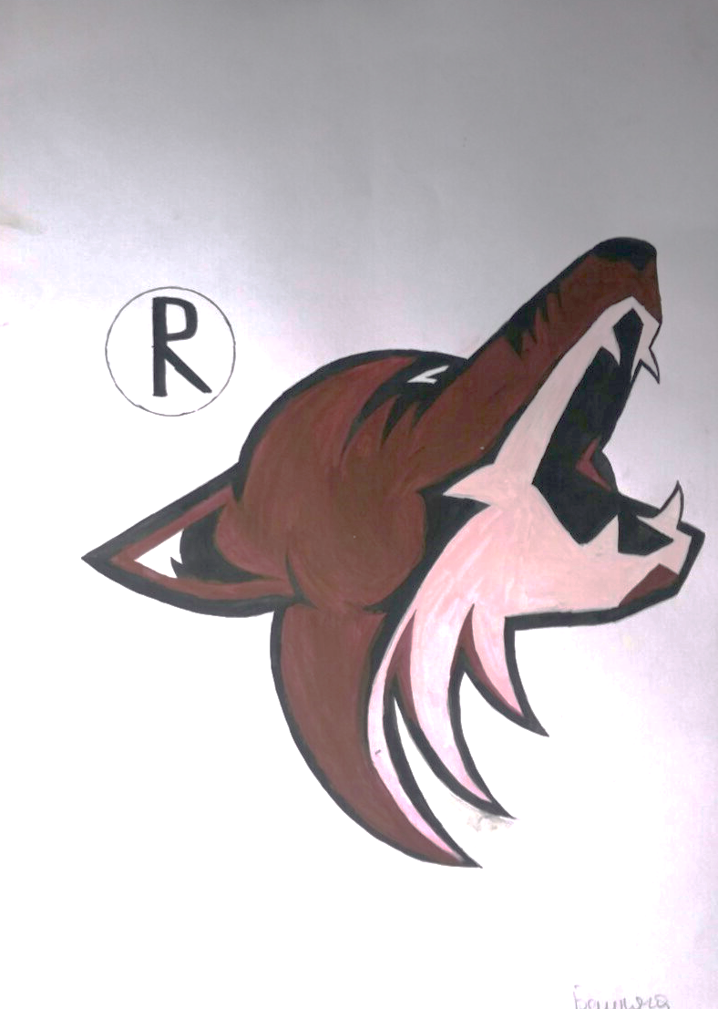
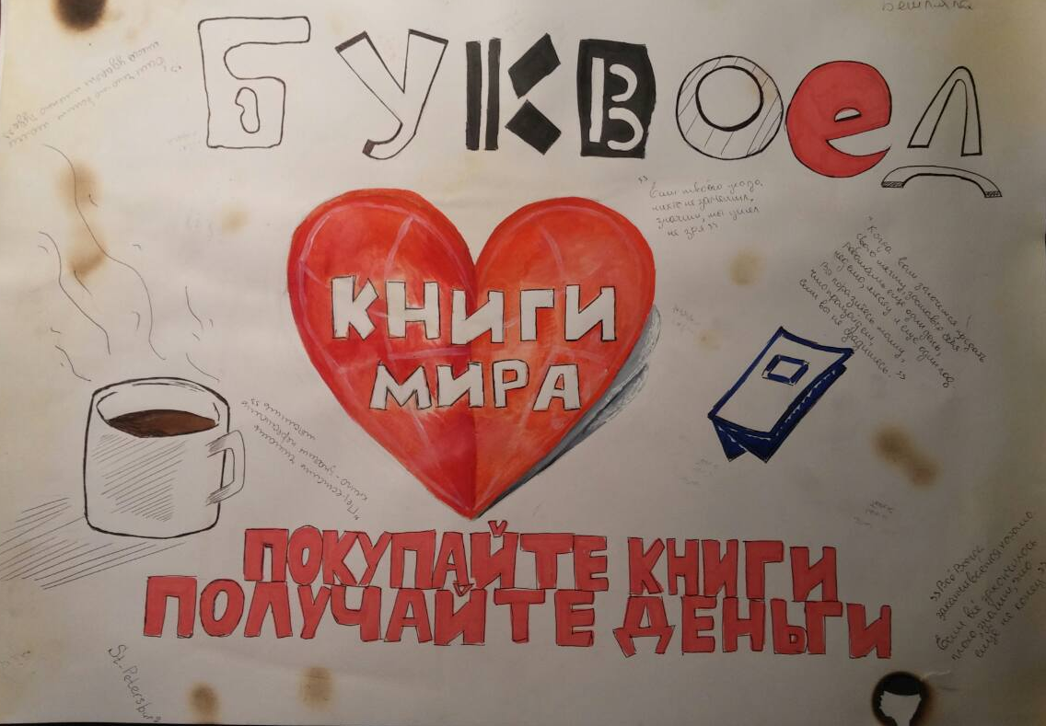
Работы учащихся.

Slide 16
Одной из задач предмета по выбору является воспитывать художественный вкус ребят на примерах творчества художников Приднестровья.
В Приднестровье в послевоенные годы сложился круг художников, работающих в графике (как печатной, так и рисованной).

Slide 17
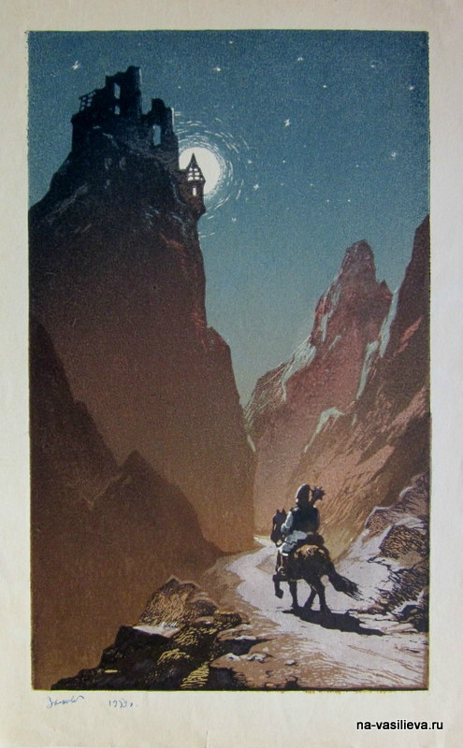
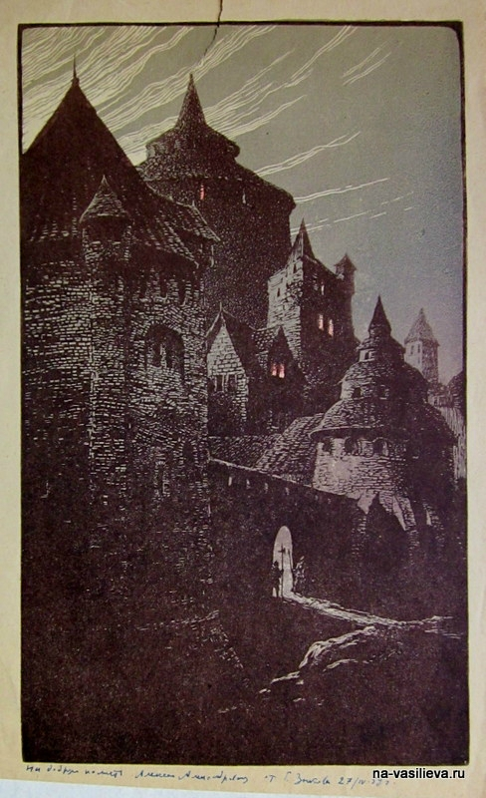
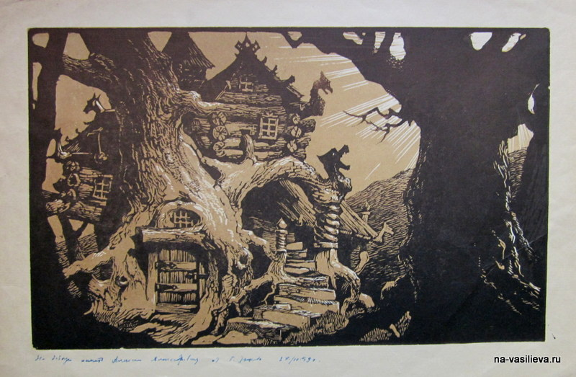
Творчество Геннадия Зыкова.

Slide 18
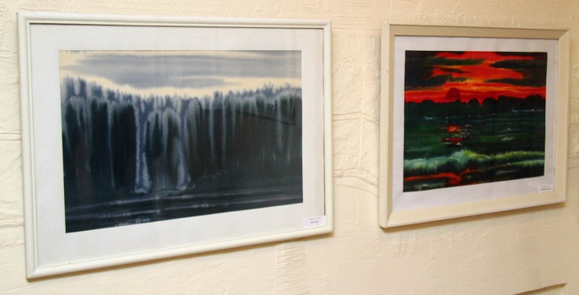
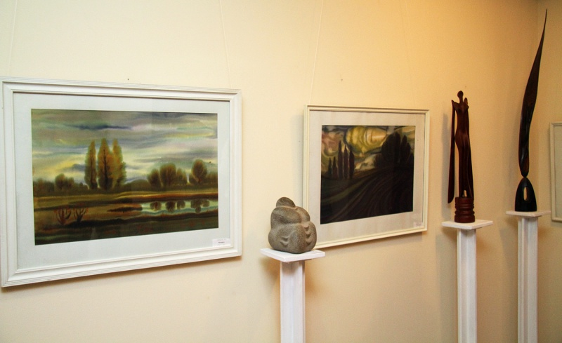
Творчество Леонтия Глущенко.

Slide 19
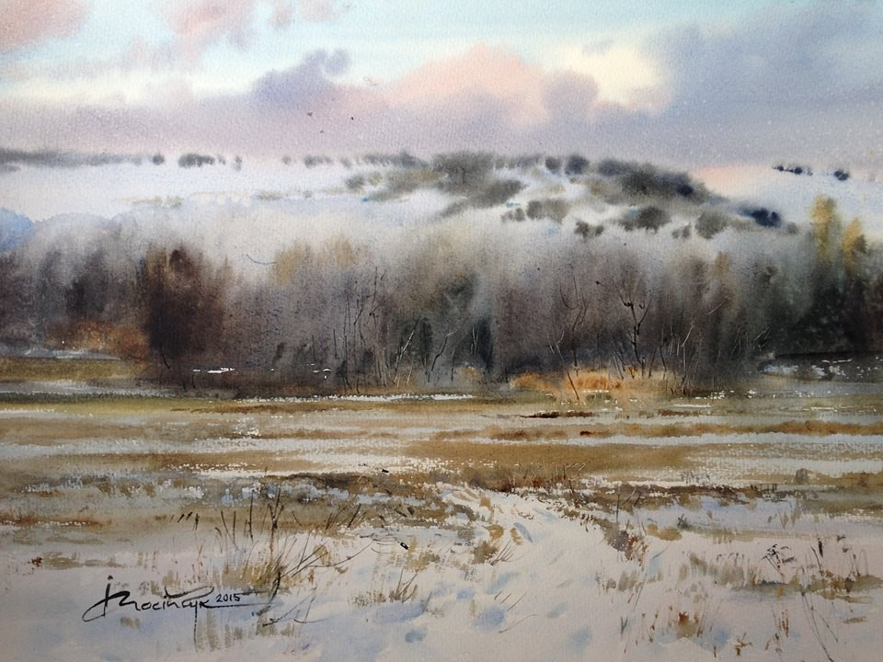
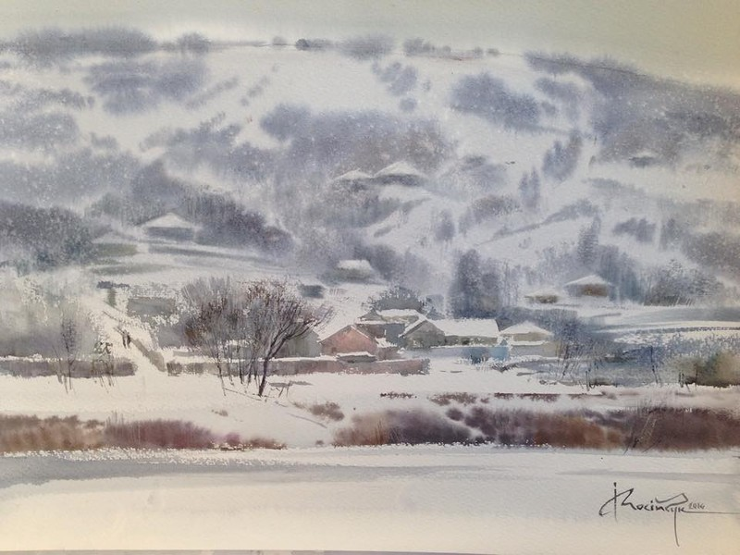
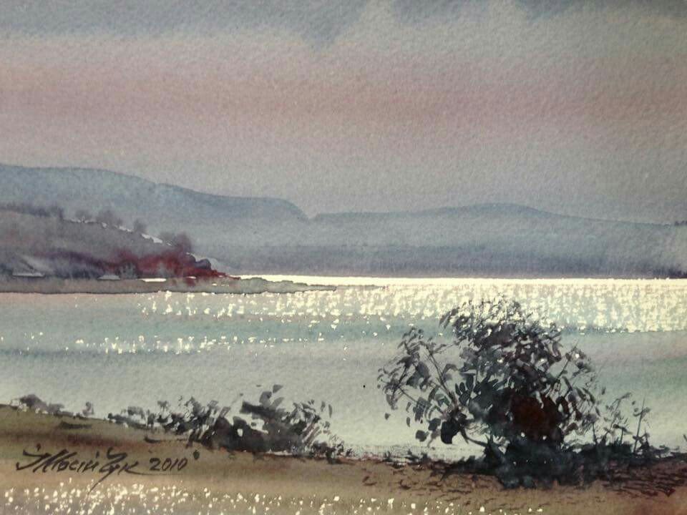
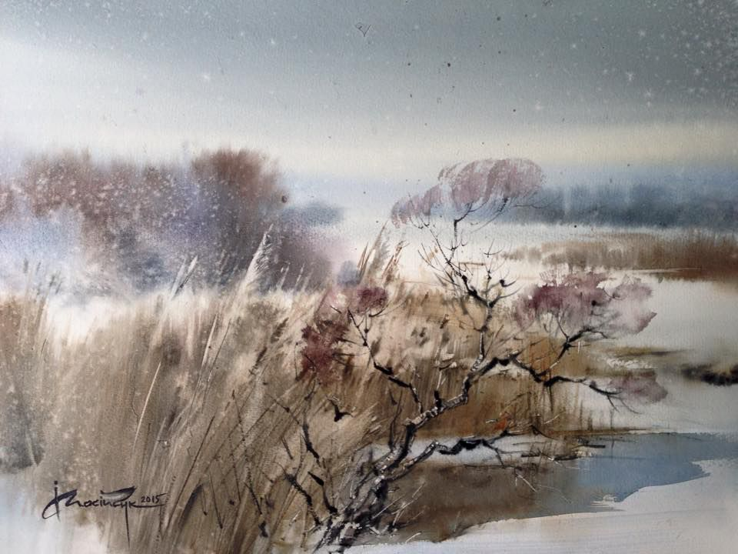
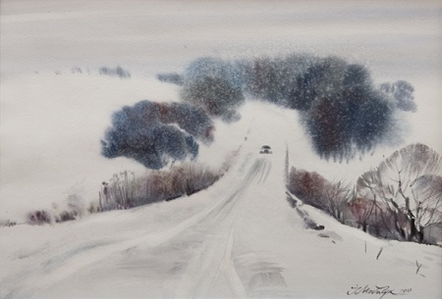
Творчество Игоря Мосийчука.

Slide 20
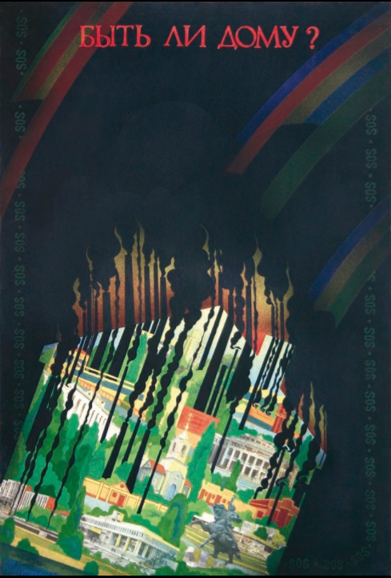
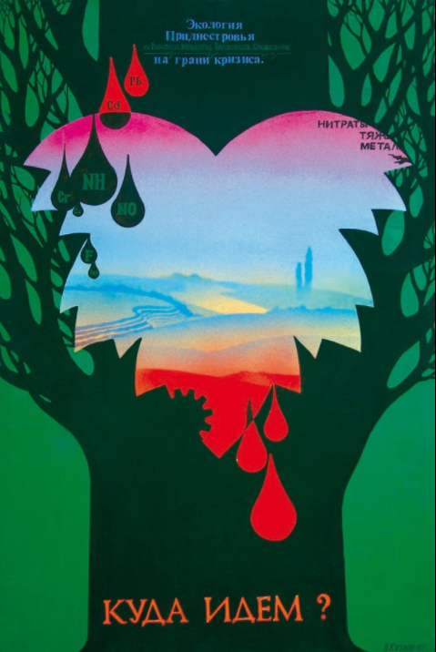
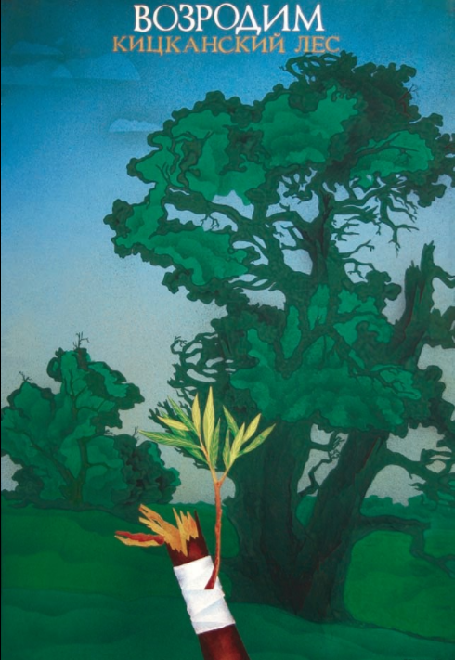
Творчество Павла Китаева

Slide 21
Выводы:
Творческая деятельность учащихся располагается несколько в ином уровне, нежели творческая деятельность взрослых. Поэтому развивать у учащихся способности пространственного воображения в процессе обучения очень важно.
Необходимо при выполнении графических работ помогать развивать у детей способность заранее продумывать свою работу, а значит развивать культуру замысла.
Обучение основам графики включает в себя обязательное систематическое выполнение длительных заданий и специальных упражнений.
Умение что-то пропустить по ходу работы, а что-то (детали) выделить подразумевает стремление к цельности. При таком подходе вырабатывается потребность рисовать выразительно, а не просто правильно.

Slide 22
Спасибо за внимание!

